Slide 1
আজকের ক্লাসে সবাইকে
স্বাগতম

Slide 2
শিক্ষক পরিচিতি
উৎপল বিশ্বাস সিনিয়র শিক্ষক (শরীরচর্চা) লখাইডাংগা মাধ্যমিক বিদ্যালয় মণিরামপুর, যশোর।
E-mail: utpal96mosiahati@gmail.com
মোবাইল নং- 01713923056

Slide 3
পাঠ শিরোনাম
08. Aquatic Flora : Phytoplankton

Slide 4
সংগা
পানির স্রোত/আলোড়নে সঞ্চারণশীল মুক্ত ভাসমান বা নিমজ্জিত স্বভোজী ও প্রায় নিশ্চল আনুবীক্ষনিক (যাদের আকার 0.2 – 500 µm) উদ্ভিদগোষ্ঠীকে Phytoplankton বলে।

Slide 5
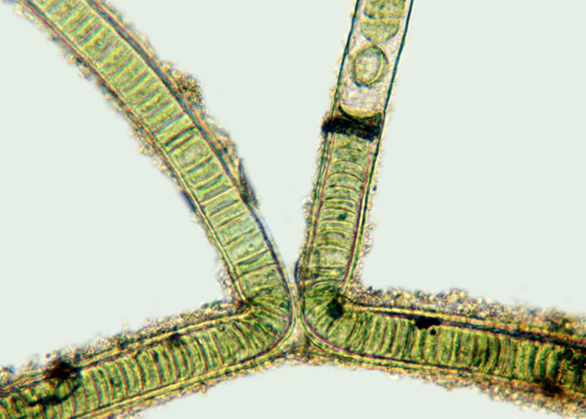
আকৃতির ভিত্তিতে
Pytoplankton এর শ্রেণিবিন্যাস
হ্রদের প্রকৃত plankton প্রধানত পাঁচ প্রকার
1. Macroplankton
আকৃতি : > 500 µm (মা.মি.)
Scytonema
Oscillatoria

Slide 6
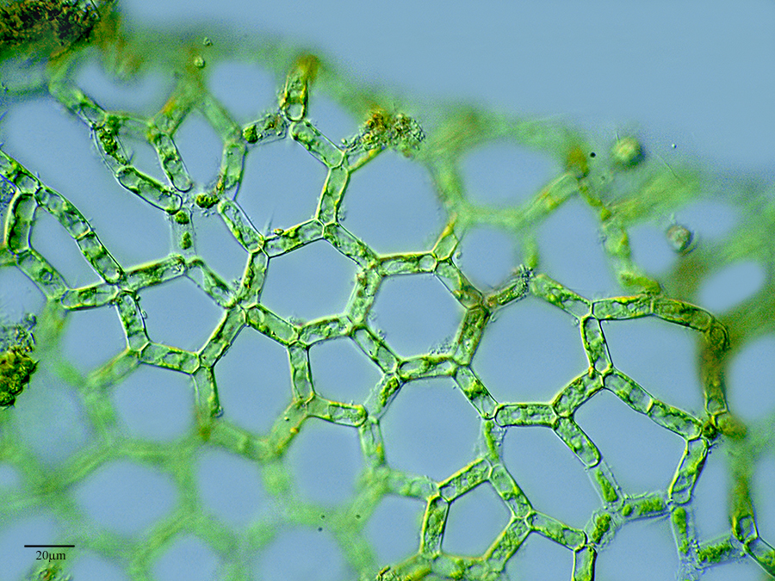
2. Microplankton
আকৃতি : 50 - 500 µm
Hydrodicton
Volvox

Slide 7
3. Nanoplankton
আকৃতি : 10 – 50 µm
Xanthomonas
Rhadomonas

Slide 8
4. Ultraplankton
আকৃতি : 0.5 – 10 µm
Chlorella

Slide 9
5. Pikoplankton
আকৃতি : < 0.05 µm
Synechococcus

Slide 10
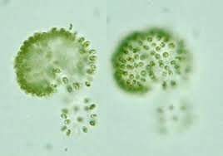
আকারের ভিত্তিতে
এককোষী/কলোনীভূক্ত Phytoplankton (প্রধানত পাঁচ প্রকার)
1. Spherical
টেনিস, গলফ্, ক্রিকেট বা ফুটবলের ন্যায় গোলাকার
Coelosphaerium

Slide 11
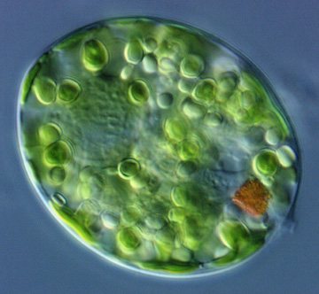
2. Pyreform
পেয়ারা/ন্যাসপতির ন্যায়
Trachelomonas

Slide 12
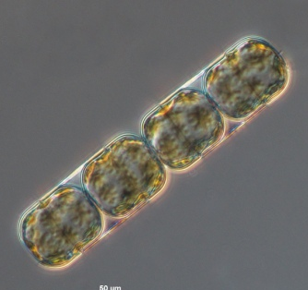
3. Cylindrical
পিপা/বেলনাকার
Melosiram

Slide 13
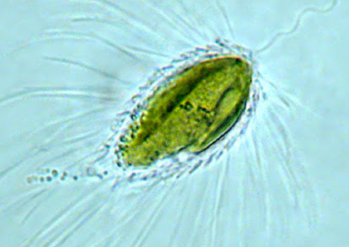
4. Ellipsoidal
মাকু বা উপবৃত্তাকার
Mallomonas

Slide 14
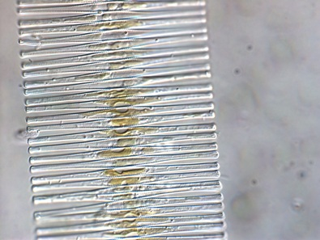
5. Flattened
চাকতি বা থালার মতো
Fragilaria

Slide 15
আবাসস্থলের ভিত্তিতে
পাঁচ প্রকার স্থানীয় (indigenous) Phytoplankton
Limnoplankton : হ্রদে বসবাসকারী
Helioplankton : পুকুরে (স্থির জলাশয়ে)
Hypalmeroplankton : মোহনা (জোয়ারে প্লাবিত অল্প লবনাক্ত পানিতে)
Rheoplankton : নদীতে (বহমান জলাশয়ে)
Haloplankton : সাগরে (লবণাক্ত হ্রদে)

Slide 16
উৎপত্তির অনুযায়ী (দুই প্রকার)
Autogenetic Plankton : আবাসস্থলে স্থানীয়ভাবে সৃষ্ট
Allogenetic Plankton : অপরস্থান থেকে আবির্ভূত
Euplanktons Plankton
Pseudoplanktons Plankton
বাস্তব প্রকৃতি অনুযায়ী (দুই প্রকার)
Holoplankton : ভাসমান অবস্থাতেই জীবনচক্র সম্পন্ন হয়
Meroplankton : স্বল্পকালীন ভাসমান
জীবনচক্রের প্রকৃতি অনুযায়ী (তিন প্রকার)
Tychoplankton : সংযুক্ত অবস্থা থেকে বিছিন্ন হলেও ভাসমান অবস্থাতে বাঁচতে পারে

Slide 17
ধন্যবাদ

